Slide 2
本讲学习内容
 ASCII码
 转义字符

Slide 3

问题
1、什么是字符？
2、字符的编码与存储？

Slide 4
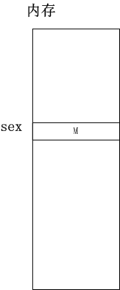
字符数据
字符常量：用单引号标记的字符，定界符为’ ’， 定界符内包含一个字符。
如：’A’ ‘a’ ‘1’
“A” 是字符吗 ×
字符变量：char sex = ‘M’;
变量名：sex
变量类型：char
存储空间：1个字节（8位）

Slide 5
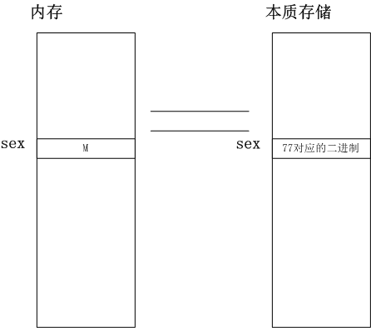
字符存储
字符变量：char sex = ‘M’;
‘M’和77有什么关系？
0100 1101

Slide 6
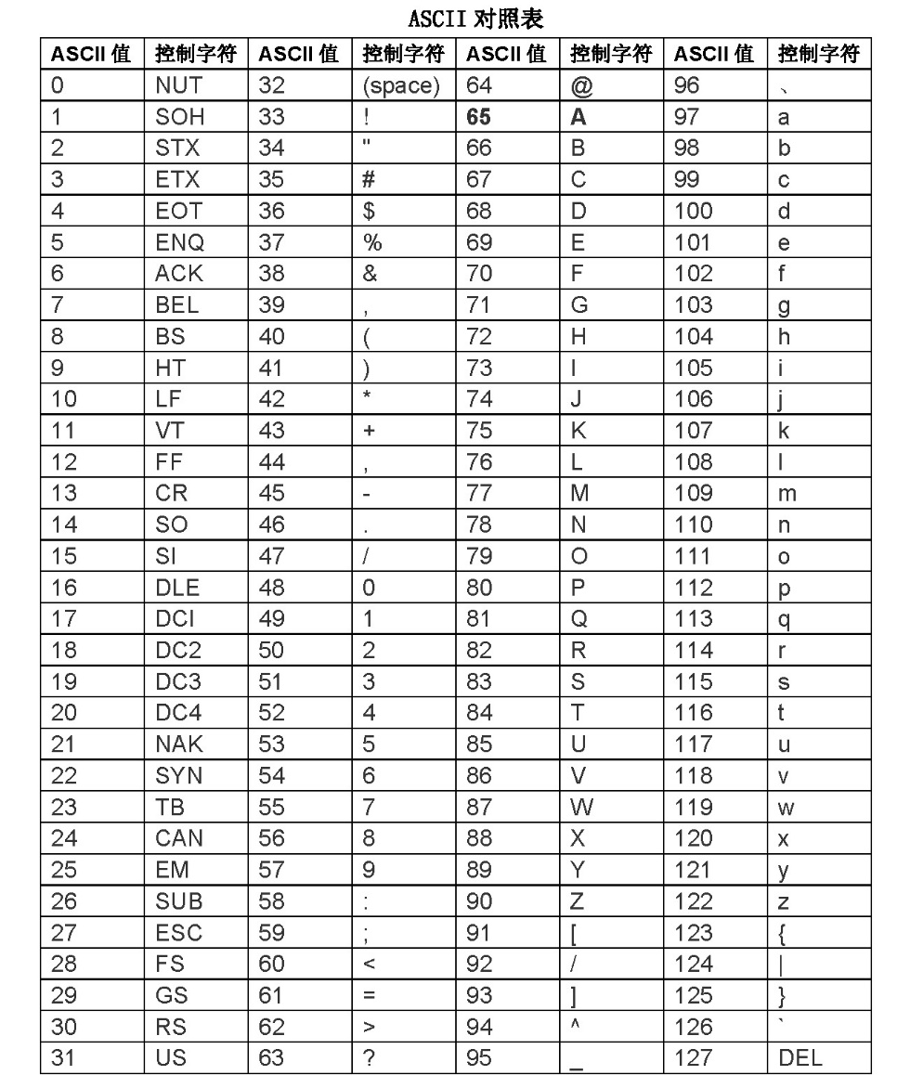
ASCII码
在C89标准下，字符数据按照ASCII（ American Standard Code for Information Interchange ）码进行编码后，转换成一个字节（ 8bit ，最高位为0）的二进制数据进行存储。
字符
ASCII码
二进制
‘M’->77->0100 1101
字符数据会存储其对应ASCII码的二进制数据到内存中。

Slide 7

问题
char sex = ‘1’;
int i = 1;
这里的’1’ 和 1意思相同吗？存储的内容相同吗？

Slide 8
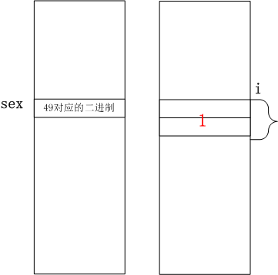
分析
char sex = ‘1’;//字符变量
int i = 1;//整型变量

Slide 9
问题
1、‘n’ ‘\n’ 是字符吗？
2、如果是字符，是相同的字符吗？

Slide 10
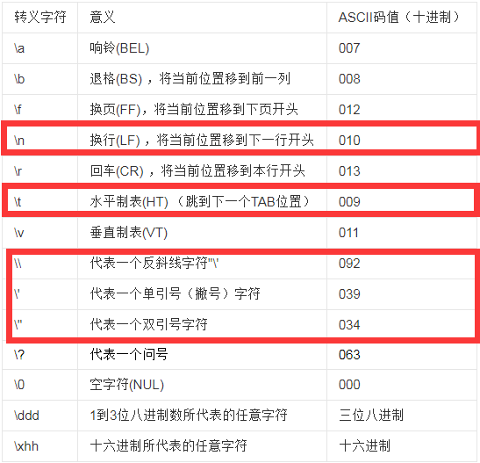
转义符
一个已经存在的字符，在字符前面加上一个\后，改变原来的ASCII字符的含义。这个新的字符就称为转义符。

Slide 11
字符的显示
int main()
{
char c1; /*定义字符型变量c1*/
c1 = 'a'; /*c1的值为'a'*/
printf(“%c,%d”,c1,c1);
return 0；
}
字符数据可看做整型数据（ASCII码）参与加、减运算，
a,97
%c 输出字符
%d 输出字符对应ASCII码

Slide 12
例子-大小写字母转换
大写字母和小写字母ASCII码相差32
输入一个大写字符，将其转换为对应小写字符后输出
输入：D
输出：d
小写字符 = 大写字符 + 32

Slide 13
例子-大小写字母转换
开始
输入一个大写字符，将其转换为对应小写字符后输出
定义字符变量cup，clow，存储字符的大小写
输入(Input)
输入大写字符cup
clow = cup + 32
处理（Process）
输出小写字符clow
输出(Output)
结束

Slide 14
课堂练习
输入一个大写字符，将其转换为对应小写字符后输出
#include <stdio.h>
int main()
{
char cup, clow; // 定义变量，存放数据
scanf(“%c”,&cup);// 输入数据,存入cup对应内存地址
clow = cup + 32; // 处理数据
printf("%c\n", clow);// 输出结果
return 0;
}
开始
定义字符变量cup，clow，存储字符的大小写
输入大写字符cup
clow = cup + 32
输出小写字符clow
结束

Slide 15
总结：
1.字符变量通过关键字char进行识别，字符字面常量通过定界符’ ’进行识别，只含有一个字符。
2. 在字符存储时，通过ASCII编码进行转换后存储。
3.使用转义符解决同一字符多种含义的问题。

